Slide 1

Scompenso cardiaco
Como 10 Aprile 2024
Dr Andrea Pozzi
U.O. Cardiologia-Ospedale Valduce Como

Slide 2
Scompenso cardiaco: cos’è?
Sindrome caratterizzata da particolari segni e sintomi legati ad un’alterazione strutturale e funzionale cardiaca.

Slide 3
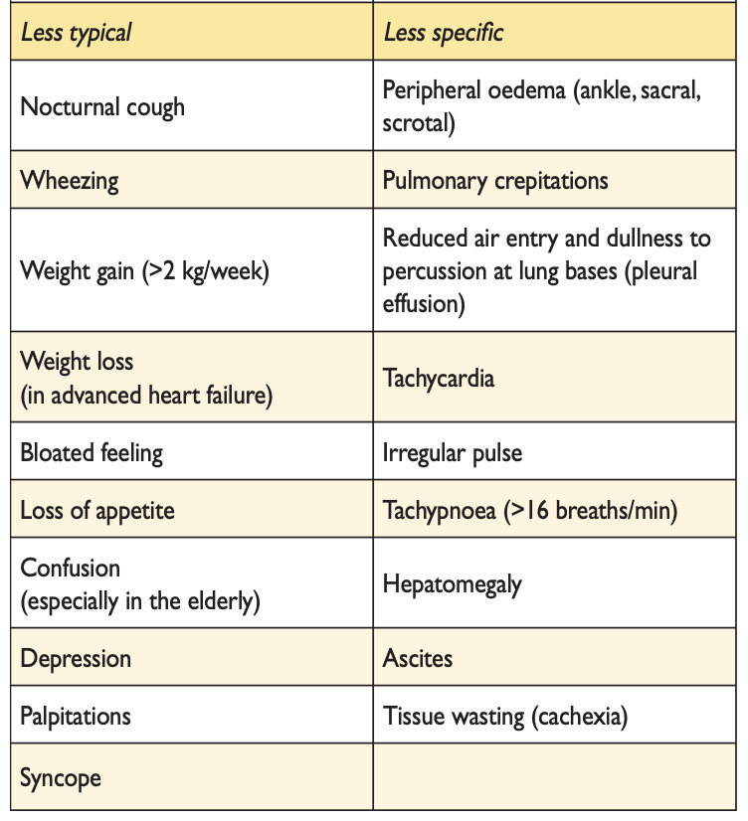
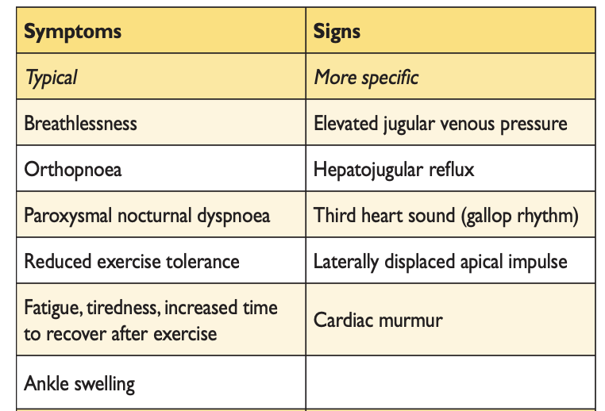

Slide 4
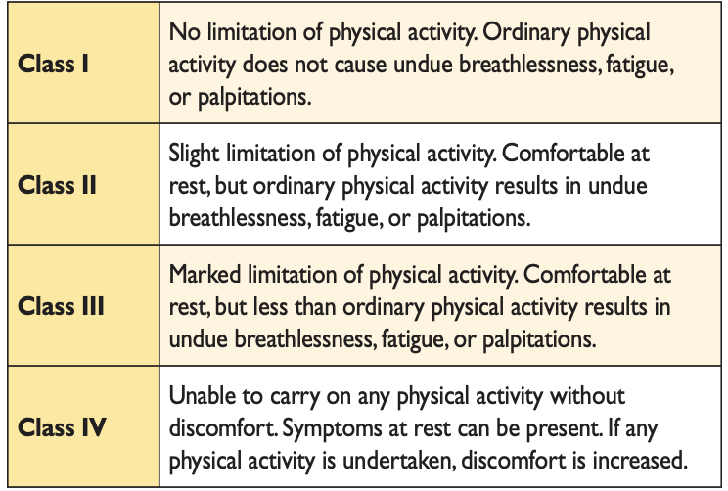

Slide 5
Scompenso cardiaco: cos’è?
Sindrome caratterizzata da particolari segni e sintomi legati ad un’alterazione strutturale e funzionale cardiaca.
La prevlenza aumenta con l’aumentare dell’età
- 1% tra le persone con età <55 anni
- >10% tra le persone con età >70 anni
- 40 milioni pazienti in US
Seconda causa di ospedalizzazione in Italia
Alta mortalità 20% a un anno e 53 % a 5 anni

Slide 6
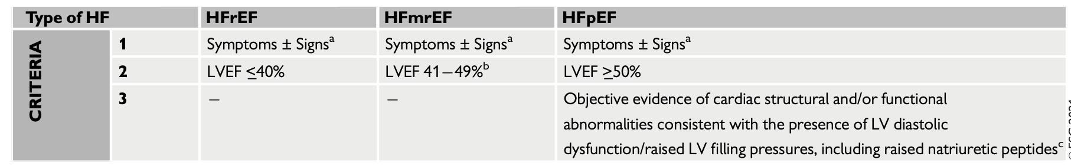

Slide 7
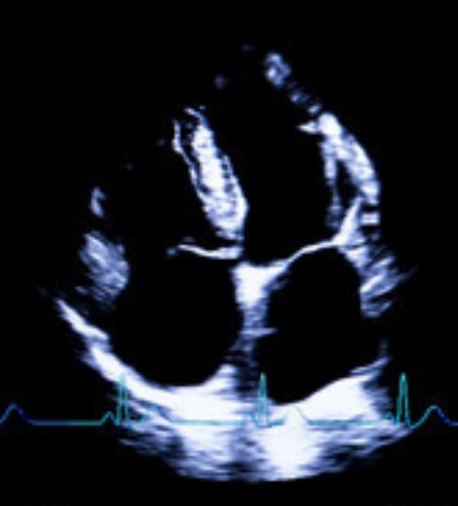
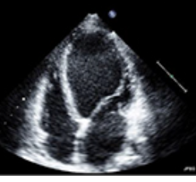

Slide 8
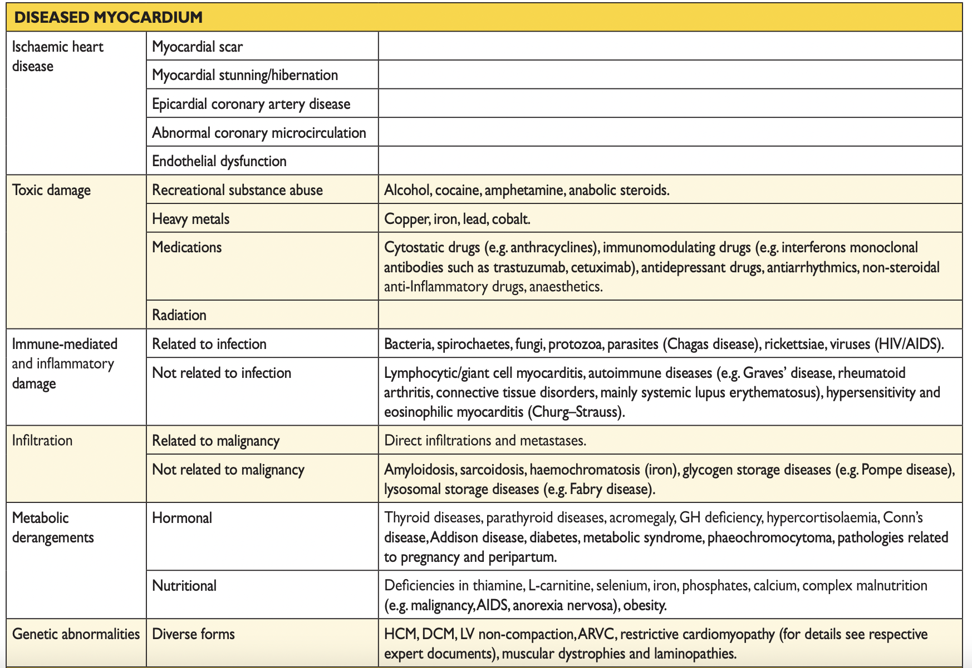
Scompenso cardiaco: cause

Slide 9
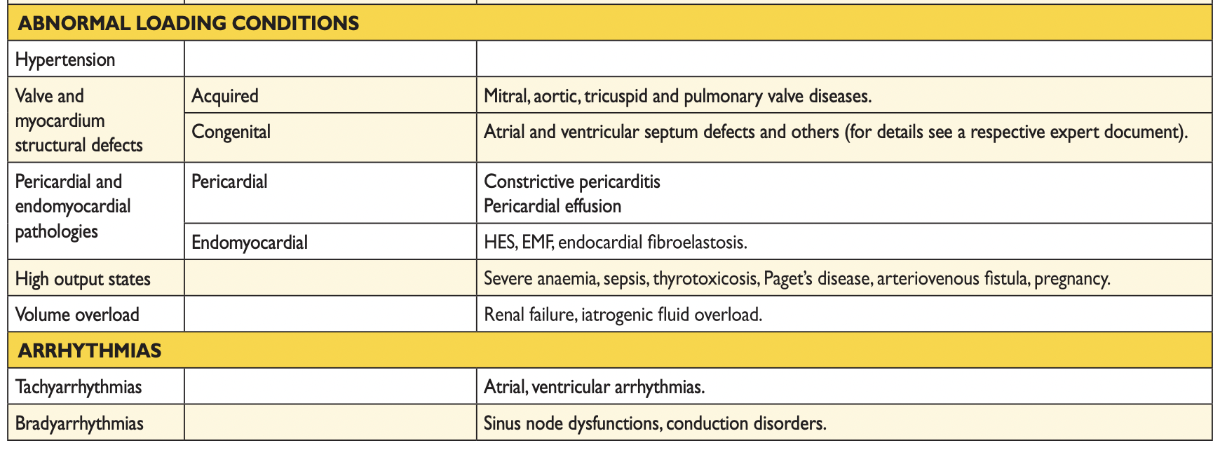
Scompenso cardiaco: cause

Slide 10
Terapia
Farmacologica
Non farmacologica (defibrillatore, pace-maker biventricolare)

Slide 11
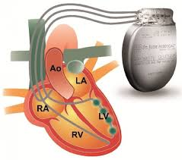
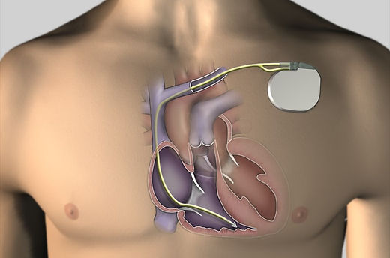

Slide 12
Terapia
Farmacologica
Non farmacologica (defibrillatore, pace-maker biventricolare)
Trapianto cardiaco

